Slide 1
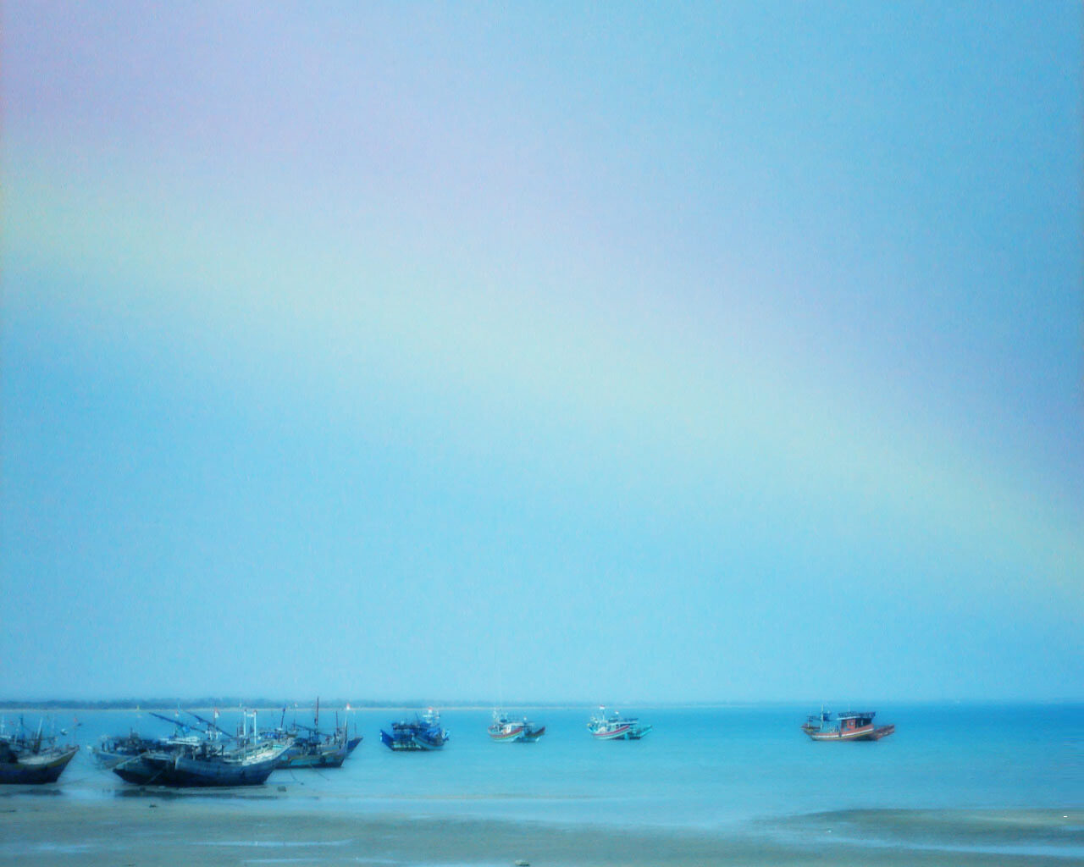

PHÒNG GD & ĐT QUẬN LONG BIÊN
TRƯỜNG MN NẮNG MAI
`
Khám phá khoa học
Đề tài: Biển Việt Nam
Lứa tuổi: Mẫu giáo lớn 5-6 tuổi
Giáo viên: Nguyễn Thị Thanh Vân

Slide 2

-Cô và trẻ cùng hát bài: “ Bé yêu biển lắm”
-Đàm thoại về nội dung bài hát.

Slide 3
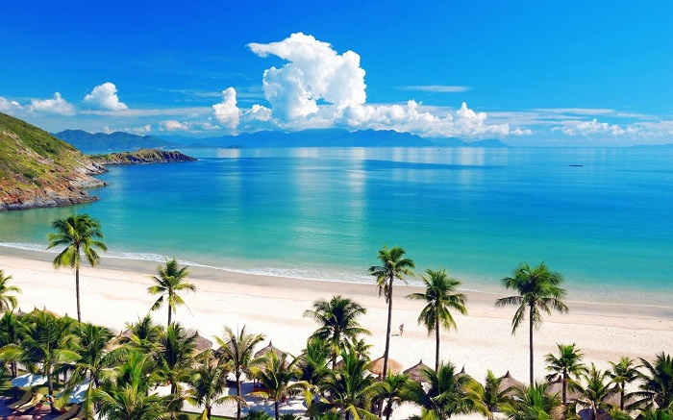

Slide 4


Slide 5
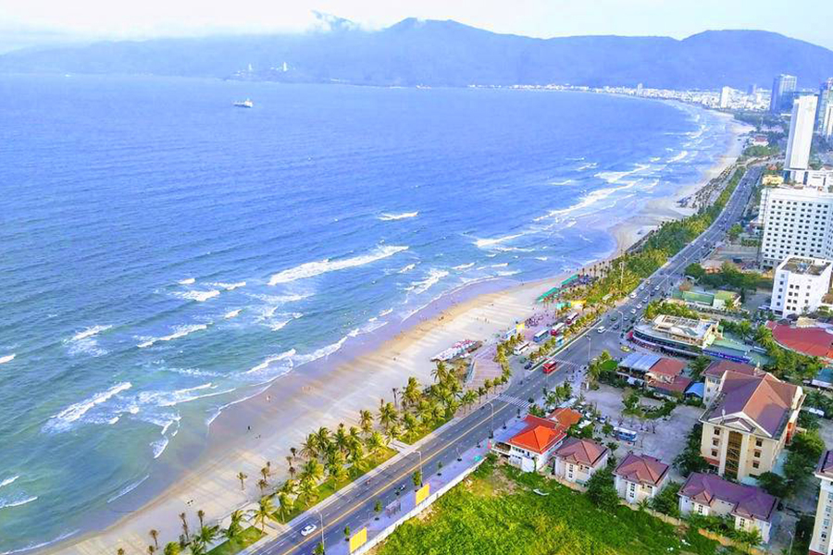

Slide 6
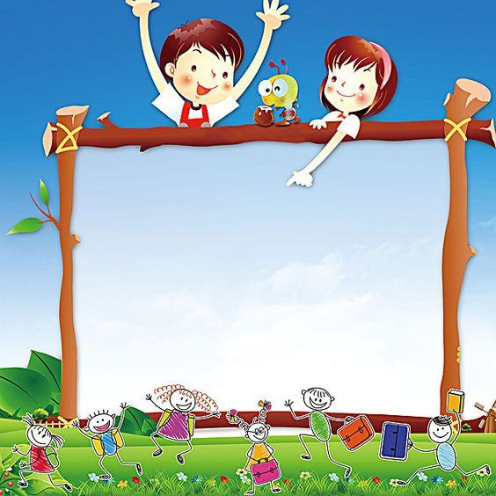
Trò chơi: Thi xem ai nhanh

Slide 7
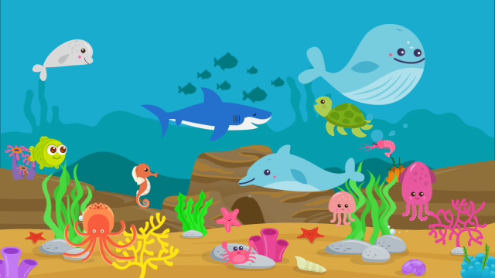
Đội 1:

Slide 8

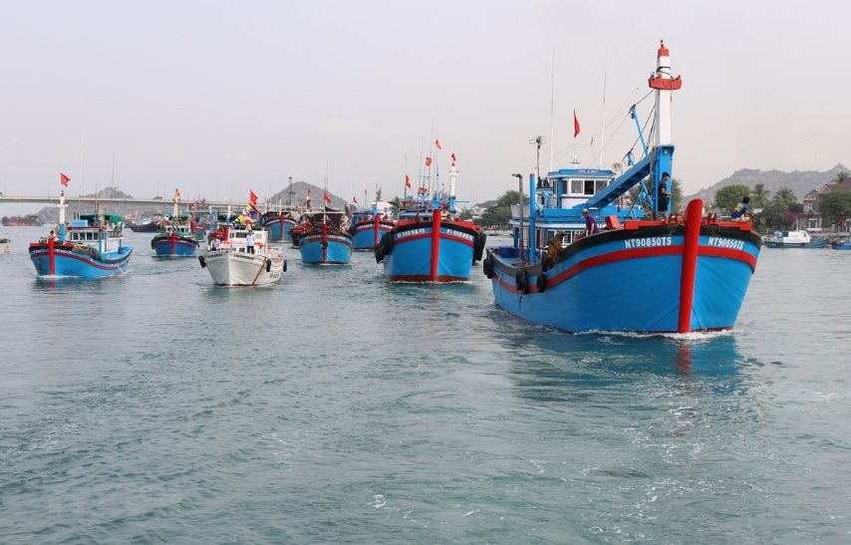
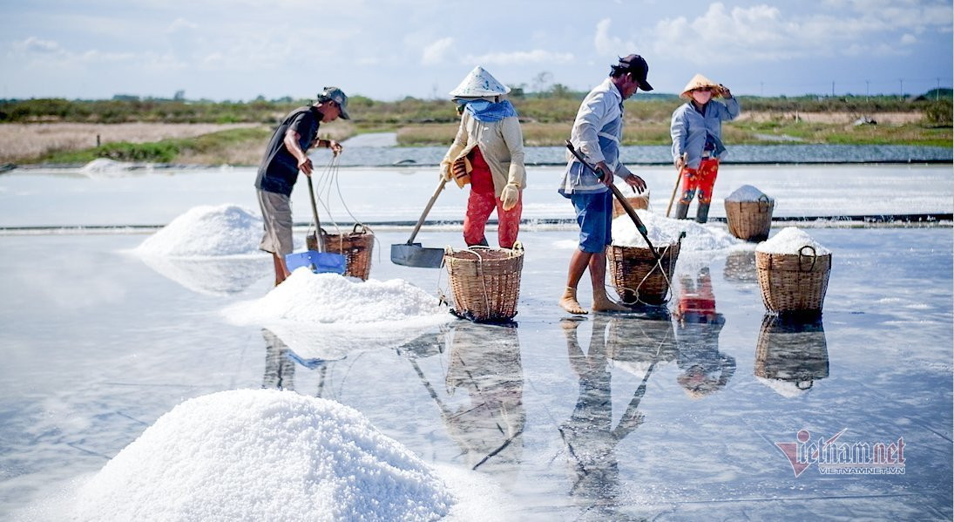
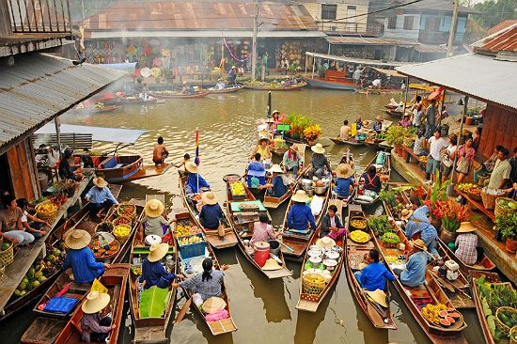
Đội 2:

Slide 9
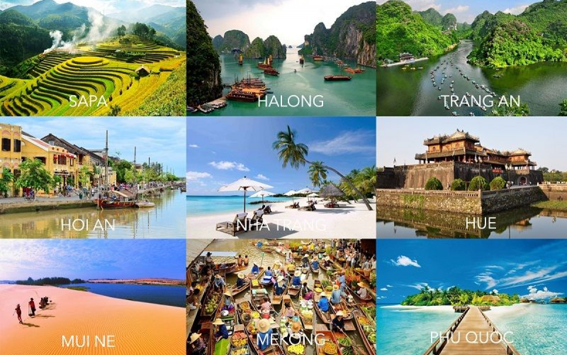
Đội 3:

